Slide 1


Semantička klasifikacija tvitova proizvoljnog profila na društvenoj mreži Twitter
Gavrilo drljača ra73/2012

Slide 2
Motivacija
Osnovni cilj je uraditi analizu interesa korisnika tj. jednog proizvoljno izabranog profila na socijalnoj mreži Twitter.
O kojim temama najčeće tvituje.
Kakav je vremenski raspored pisanja tvitova po temama.
Analiza se može koristiti kao deo analize potencijalnog tržišta ili kao analiza ličnosti.
Kao napredna funkcionalnost može se implementirati polaritet stavova odredjenog profila o klasifikovanim temama.

Slide 3
Prototip rezultata klasifikacije tvitova

Slide 4
Slična rešenja
Analiza Twitter-a je čest predmet proučavanja iskoristivosti mašinskog učenja i neuronskih mreža, te postoji dosta rešenja koja se uglavnom bave analizom polariteta tvitova (pozitivan, negativna i neutralan stav o nekoj temi).
Neki od radova su:
„ Twitter Sentiment Analysis with Recursive Neural Networks „, Ye Yuan, You Zhou, Department of Computer Science, Stanford University
„Twitter Trending Topic Classification“ Department of Electrical Engineering and Computer Science, McCormick Nothwestern Engineering, Katy Lee.
Mnogobrojni radovi na temi NLP-a

Slide 5
Koraci implementacije
Izbor trening podataka tj. DataSet-a
Prikupljanje tvitova putem Twitter API-a
Neuronska mreža
Preprocesing tvitova
Kategorizacija tvitova obučenom neuronskom mrežom
Grafički prikaz dobijenih rezultata

Slide 6
Koraci implementacije
Izbor trening podataka tj. DataSet-a
Kao dataset se koriste tvitovi klasifikovani po kategorijama sa sajta influencedb.com
Od mogućih kategorija kao najpodesnije izabrane su auto, moda(fashion), muzika (music), nauka(science), sport i politika (politics).
Ukupan broj prikupljenih podataka je 13600 tvitova, od kojih 11600 su korišćeni kao podaci za treniranje, a 2000 za testiranje.
Problemi sa podacima za testiranje.

Slide 7
Koraci implementacije
Prikupljanje podatka putem Twitter API-a
Twitter poseduje REST API koji pruža programski pristup pisanju i ,nama važnije, čitanju podataka sa tvitera.
U implemtaciji prikupljanja podataka sa Twitter-a korišćen Python programski jezik i tweepy biblioteka za rad sa twitter-om.
get_status(statusId) – za prikupljanje tvitova čije identifikatore smo dobili putem influencedb sajta.
user_timeline(userID, count) –za prikupljanje tvitova nekog korisnika

Slide 8
Koraci implementacije
Neuronska mreža
U implementaciji je korišćena Keras-ova konvolutivna mreža
Struktura neuronske mreže
Model je sekvencijalni
Embedding layer
Konvolutivni layer (Convolution1D)
MaxPooling1D
Vanilla dense i vanilla hidden layer
Izlazni sloj od 6 neurona (broj kategorija)
Aktivacija je 'softmax'

Slide 9
Koraci implementacije
Neuronska mreža
Parametri
Prilikom eksperimentisanja sa parametrima neuronske mreže kao najbolji u realnoj upotrebi pokazali su se sledeće parametri:
Broj epoha: 8 ili 6
Broj embedded dimenzija: 175 ili 220
Dužina filtera: 3, broj filtera 250
Zbog specifičnosti trening podataka podaci dobijeni evaluacijom test podacima nisu na najbolji način reprezentovali potencijalnu upotrebnu vrednost.

Slide 10
Koraci implementacije
Preprocesing tvitova
Neuronska mreža kao ulazne podatke zahteva da jedan tvit bude niz celobrojnih brojeva
U tu svrhu korišćen je Gensim (python word2vec) Corpora rečnik. Rečnik je sačinjen od reči koje se nalaze u test i trening podacima i broji oko 38 hiljada reči.
Kao posledica načina kodiranja ulaznih podataka neuronske mreže i specifičnog stila pisanja tvitova upotrebljene su različite metode „normalizacije“ tvitova.
Uklanjanje http linkova, emotikona, reči iz stop liste i drugih „nestandardnih znakova“.
Odvajanje reči od zareza, tačke, uzvičnika, #, @, zagrada i slično.
Uklanjanje tvitova čija dužina nakon normalizacije postaje premala.

Slide 11
Koraci implementacije
Kategorizacija tvitova
Obuhvata niz koraka:
Učitavanje željenog modela neuronske mreže i rečnika
Prikupljanje tvitova željenog korisnika
Preprocesing prikupljenih tvitova
Predikcija putem učitane neuronske mreže
Mogućnost odsecanja rezultata
Prikaz dobijenih rezultata

Slide 12

Primeri dobijenih rezultata
Russia today

Slide 13
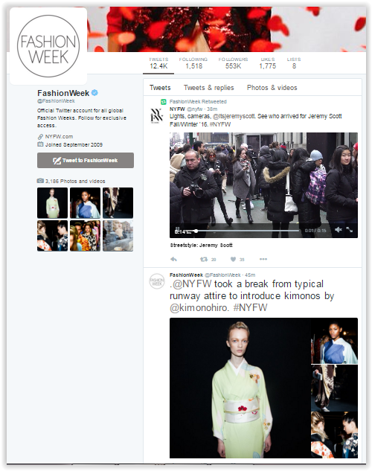
Primeri dobijenih rezultata
Fashion week

Slide 14
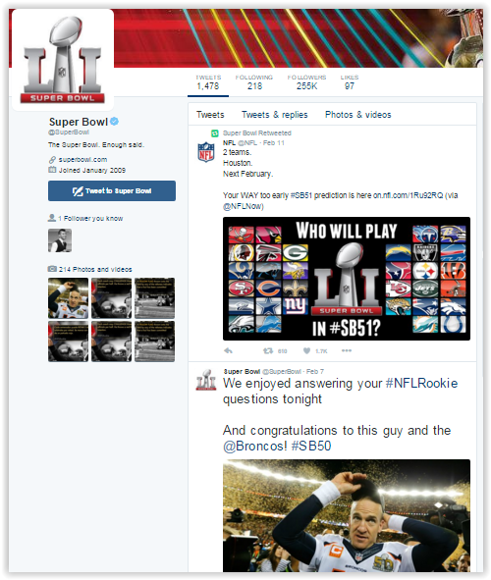
Primeri dobijenih rezultata
Super bowl

Slide 15
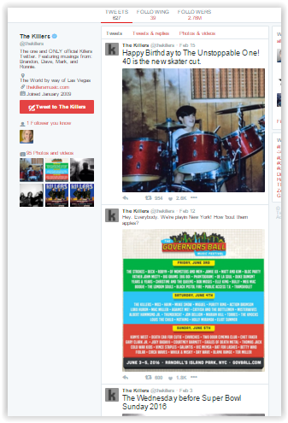
Primeri dobijenih rezultata
The Killers

Slide 16
Budući rad
Urediti dataset
Dodati kategorije
Unaprediti preprocesing
Mogućnost sentiment analize
Detaljnije eksperimentisanje sa parametrima neuronske mreže

Slide 17
KRAJ
Hvala na pažnji!

